Slide 1
衛星多重任務及星系操作系統整合軟體
完成系統結案審核報告
CONTRACT Number : NSPO-P-101080
CDRL Item Number : MCC-CDRL-016
蔡嘉鴻
鄭介棠
戴嘉慧
張明祥

Slide 2
Agenda
系統功能說明
系統功能展示
Q & A

Slide 3
里程碑及日期
項次 | 合約品項 | 審查會議時程 | 執行情況
1 | 階段 #1 系統設計 WSD+1M | 2013/1/5 | 12/12 Kick off meeting 12/26 TOFA功能討論 預計1月中由NSPO展示目前TOFA及MPSS系統以澄清系統需求
2 | 階段 #2關鍵設計 WSD+3M | 2013/3/5 | 1/10工程範圍討論 1/30 EUROPA功能介紹及展示
3 | 階段 #3原型系統開發 WSD+10M | 2013/10/5 | 完成UI主要功能 完成Orbit Event & MTL匯入展現初步排程結果
4 | 階段 #4更新系統開發及整合測試 WSD+15M | 2014/3/5 | 完成PG -MPQLoad 完成PG –TTQLoad 完成Load內容驗證 Schedule模組進行中
5 | 階段 #5更新系統開發及整合測試 WSD+20M | 2014/8/5 | 完成Cold schedule 完成Hot schedule 完成Re-schedule

Slide 4
里程碑及日期
項次 | 合約品項 | 審查會議時程 | 執行情況
6 | 階段 #6更新系統開發及整合測試 WSD+25M | 2015/1/5 | 完成FS2原型系統 完成FS5原型系統
7 | 階段 #7完成系統結案審核報告 WSD+30M | 2015/6/5 | 完成FS5 排程系統 AIP功能 完成FS7 排程系統 完成PRM & TOFA系統

Slide 5
完成系統交付文件項目：
  (MCC-CDRL-016)完成系統結案審核報告
  (MCC-CDRL-017)系統設計文件(最終版)
  (MCC-CDRL-018)介面控制文件(最終版)
  (MCC-CDRL-019)PRM-TOFA-MPSS操作規則文件(最終版)
  (MCC-CDRL-020)資料庫設計書(最終版)
  (MCC-CDRL-021)系統架構程式與功能說明文件(最終版)
  (MCC-CDRL-022)系統安裝操作維護與使用手冊(最終版)
  (MCC-CDRL-023)軟體保固證明書

Slide 6

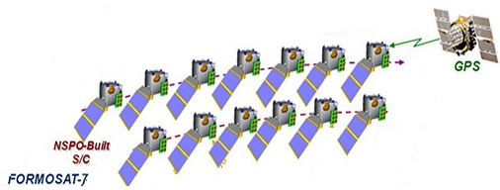

Function Requirement
MPSS
PRM & TOFA

Slide 7
MPSS 系統 功能(FS5)：
Planning
  Orbit Event
  Session Manager
  Resource Configuration
  RTS Schedule Request Generation

Slide 8
MPSS系統 功能(FS5) ：
Scheduling
  Cold Scheduler
  External Activity Request Scheduler
  Gantt Chart
  Schedule Validation
  Schedule Report
  Pass Plan

Slide 9
MPSS系統 功能(FS5) ：
Products
  Product Generation
  Product Transfer

Slide 10
MPSS系統 功能(FS5) ：
Reports & Utilities
  TTQ/MPQ Load Verification Form
  Statistic Report
  Purge Data

Slide 11
MPSS 系統 功能(FS7)：
Planning
  Orbit Event
  Session Manager
  Pass Selection
  Resource Configuration

Slide 12
MPSS 系統 功能(FS7)：
Scheduling
  Cold Scheduler
  Gantt Chart

Slide 13
MPSS 系統 功能(FS7)：
Products
  Product Generation
  Geo Command
  AOCS Driving File
  Code Load File
  Product Transfer

Slide 14
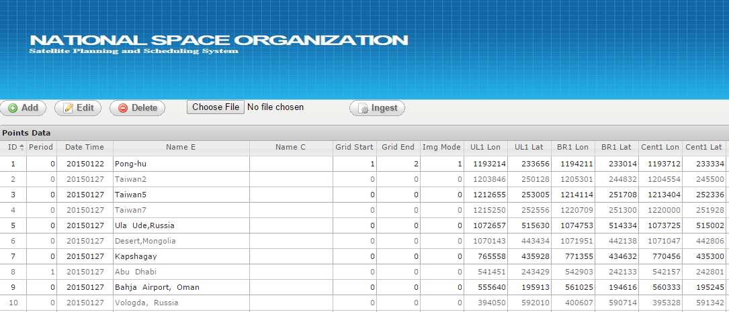
PRM & TOFA 系統功能：
  根據訂單資訊建立、修改、查詢點位資料並顯示於頁面

Slide 15
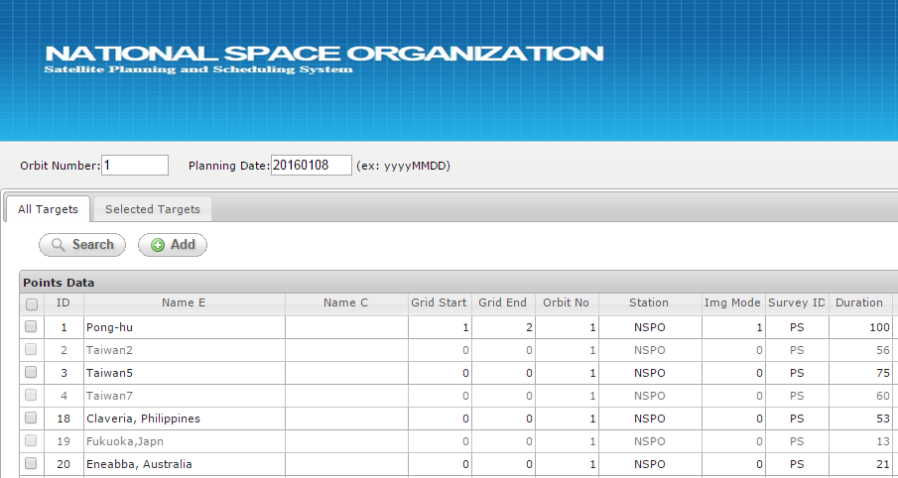
PRM & TOFA 系統功能：
  根據軌道、日期選擇點位

Slide 16
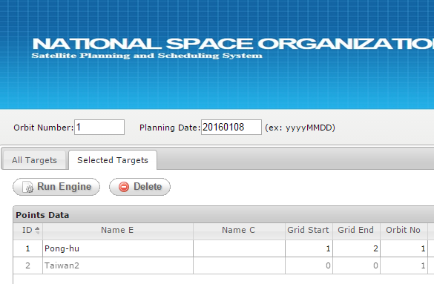
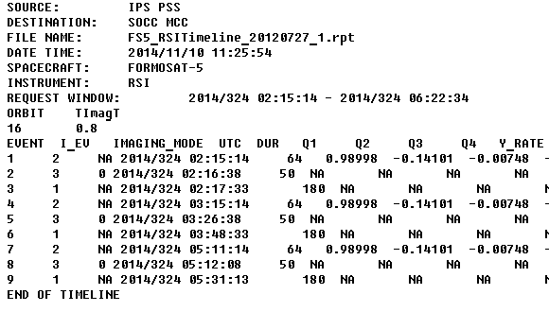
PRM & TOFA 系統功能：
  對挑選出的點位進行可行性評估,並產生Mission timeline

Slide 17
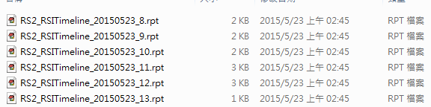
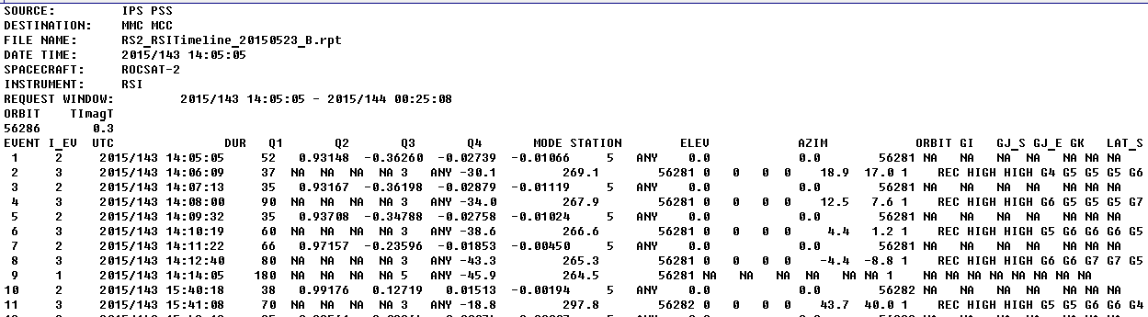
PRM & TOFA 系統功能：
  Merge 多筆timeline成一筆檔案
  整合PBK/ASR檔案資訊

Slide 18
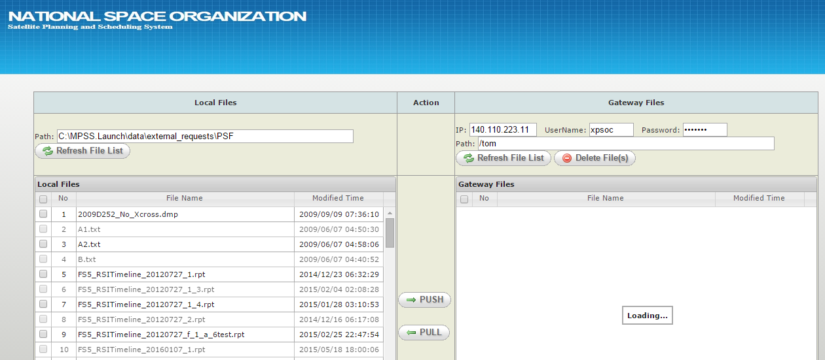
PRM & TOFA 系統功能：
  提供FTP介面,傳遞MTL、ephemeris, orbit event與NORAD

Slide 19
Action Item Review
 | Open | Close | Close %
FS2 | 115 | 115 | 100%
FS5 | 39 | 39 | 100%
FS7 | 15 | 15 | 100%
Total | 169 | 169 | 100%
 | Open | Close
Phase5(2014/01~2014/07) | 11 | 7
Phase6 (2014/08~2014/12) | 108 | 105
Phase7 (2015/01~2015/06) | 50 | 57
Total | 169 | 169
* Action Item詳細資料請參考附件

Slide 20
重要 Action Item Review
AI# | Description | Open | Actionee | Due Date | Close Date
1 | Finish scheduling module | 2014/1/23 | 蔡嘉鴻/張明祥 | 2014/3/5 | 2014/12/15
2 | PG module | 2014/1/23 | 戴嘉慧 | 2014/12/31 | 2015/1/30
3 | Gantt Chart window add scroll bar component: 在Gantt Chart進行縮放後可透過scroll bar review timeline | 2014/9/15 | 鄭介棠 | 2014/11/30 | 2014/11/11
4 | Gantt Chart zoom in 後字型調整成易判讀大小 | 2014/12/29 | 鄭介棠 | 2015/1/31 | 2015/1/9
5 | FS5 AIP操作流程建置 | 2015/4/8 | 鄭介棠/戴嘉慧/ 張明祥 | 2015/4/30 | 2015/5/29
6 | FS7 選站merge 進gantt chart | 2015/1/28 | 鄭介棠/張明祥 | 2015/3/31 | 2015/3/23
7 | Fs7 Command封裝測試 | 2015/4/8 | 戴嘉慧/張明祥 | 2015/4/30 | 2015/5/14

Slide 21
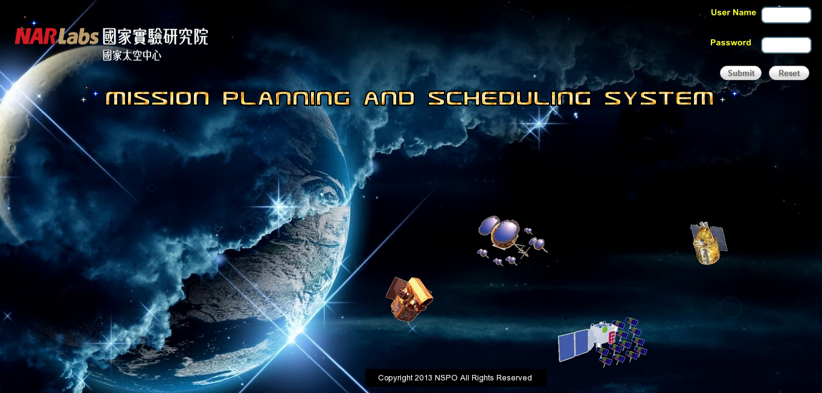
功能展示

Slide 22


Slide 23
Action Item Review (FS2)
附件
AI# | Description | Open | Due Date | Close Date
1 | produce TTQ,MPQ loads for ETE Test | 2014/1/23 | 2014/3/5 | 2014/3/5
2 | Establish Test&Develop platform(HW Architecture and SW install SOP) | 2014/1/23 | 2014/3/5 | 2014/3/5
3 | Finish scheduling module | 2014/1/23 | 2014/3/5 | 2014/12/15
4 | SI1750 Accuracy test | 2014/1/23 | 2014/3/5 | 2014/3/5
5 | Web UI & server command integration | 2014/1/23 | 2014/3/5 | 2014/3/5
6 | SE module | 2014/1/23 | 2014/3/5 | 2014/3/5
7 | PG module | 2014/1/23 | 2014/12/31 | 2015/1/30
8 | PRM & TOFA requirement meeting | 2014/1/23 | 2015/1/31 | 2015/5/14
9 | Schedule validate : 負責排程作業之後的驗證工作，透過scres模組內訂定的資源物件，檢驗排程內的各個衛星活動及相關的cl物件是否符合當初所規範的法則。 | 2014/2/25 | 2014/9/25 | 2014/9/25
10 | service lock management: 依據定義好的Service Rule建立各子功能的service彼此之間的關係 | 2014/9/15 | 2014/10/30 | 2014/10/2

Slide 24
Action Item Review (FS2)
AI# | Description | Open | Due Date | Close Date
11 | unscheduled activities window: 將不符合ILOG排程策略的衛星活動排入unscheduled區域 | 2014/9/15 | 2014/9/25 | 2014/9/25
12 | Utility: 新增將每日資料庫進行備份功能 | 2014/9/15 | 2015/1/31 | 2014/12/15
13 | mpss資料庫綱要文件建置: 內容包含資料庫欄位定義、 功能分析與架構建置 | 2014/7/1 | 2014/8/5 | 2014/8/5
14 | Ghant chart的顯示: Contact是否可以與activity疊在一起 ,便於觀測 | 2014/3/27 | 2014/8/5 | 2014/8/5
15 | session time error(UTC Time Offset): 建立好的session time經過EARS module操作後,發生session time被改變shift 8 hr | 2014/8/30 | 2014/9/25 | 2014/9/25
16 | Re-Schedule Activities: the reschedule function attempts to schedule all activities in unschedule activity window | 2014/9/15 | 2014/10/30 | 2014/10/28
17 | Gantt Chart window add scroll bar component: 在Gantt Chart進行縮放後可透過scroll bar review timeline | 2014/9/15 | 2014/11/30 | 2014/11/11
18 | Session Manager: 建立新session,選擇地面站時,提供複選 and sellect all and del all功能 | 2014/10/1 | 2014/10/7 | 2014/10/2
19 | Cold Scheduler: 無法正常執行cold schedule,產生異常訊息"no cold schedule generated" | 2014/10/1 | 2014/10/7 | 2014/10/2
20 | purge orbit event function: 因purge database功能尚未實現，為了測試方便,提供臨時可purge orbit event功能 | 2014/10/1 | 2014/10/2 | 2014/10/2

Slide 25
Action Item Review (FS2)
AI# | Description | Open | Due Date | Close Date
21 | web登入排程系統之不同帳號管理機制 | 2014/10/2 | 2015/1/31 | 2015/4/17
22 | Orbit Event ingest 需考慮Max AN Drift 條件限制 | 2014/10/2 | 2014/10/30 | 2014/10/3
23 | undo schedule後，再 run cold schedule會不正確 (data sync機制問題) | 2014/10/2 | 2014/10/30 | 2014/10/6
24 | 在UI畫面中提供 Service lock status 讓user 了解目前status。 10/6討論後，改為將Unlock button命名為Exit，按下後除了unlock service 並將畫面導到首頁 | 2014/10/3 | 2014/12/31 | 2014/10/8
25 | Run EARS 若有server端的exception，應拋出給前端知道，避免讓畫面停住 | 2014/10/3 | 2014/10/30 | 2014/10/3
26 | Search 完session，再 new session時，原本查詢的session 站台還會keep住，satellite 必填 | 2014/10/3 | 2014/10/7 | 2014/10/4
27 | 吃MTL 檔案時，若站名(4碼)不合法，需將該不合法站台顯示於前端，不繼續inject動作 | 2014/10/3 | 2014/10/30 | 2014/10/6
28 | Gantt chart: Unused Contact 可設unavailable contact ，unavailable 則可設成 Unused | 2014/10/3 | 2014/10/30 | 2014/10/8
29 | 匯入MTL產生Hot Schedule後，將一筆REC的Activity拉到UnSchedule後刪除，再將同一筆MTL匯入再產生Hot Schedule，則產生的Schedule應該要與第一次一樣(被刪除的REC應該要存在)，但實測狀況是全部Activities都被排入UnSchedule。 | 2014/10/3 | 2014/10/30 | 2014/10/6
30 | 有Overlap的Site排出的Xcross應該要一筆(現在為兩筆)，unused的站台不應該排出Xcross | 2014/10/3 | 2014/10/30 | 2014/10/16

Slide 26
Action Item Review (FS2)
AI# | Description | Open | Due Date | Close Date
31 | undo schedule後，extent 未刪乾淨 | 2014/10/3 | 2014/10/7 | 2014/10/4
32 | Gantt Chart中的Schedule activities色塊，site 文字位置可否錯開 | 2014/10/6 | 2014/12/31 | 2014/11/5
33 | Gantt Chart Edit 缺Reschedule & Site Unavailable Time | 2014/10/6 | 2014/10/30 | 2014/10/30
34 | Gantt chart 要加入 Command(adjust activities, generate contact activities, cancel)功能 | 2014/10/6 | 2014/10/30 | 2014/10/28
35 | Unscheduled List 無法拉回 Popup的contact window | 2014/10/7 | 2014/10/30 | 2014/10/7
36 | Gantt Chart 關掉後，自動unlock service並導到首頁 | 2014/10/7 | 2014/10/30 | 2014/10/7
37 | Re-Schedule 時，若拉一個Pbk到unschedule list，再拖拉回contact時，並沒有重排 (寫入extentactivitytimerange table 常不穩定) | 2014/10/7 | 2014/10/30 | 2014/10/16
38 | Site 新增一筆unavailable time按下save會出現error | 2014/10/7 | 2014/10/30 | 2014/10/8
39 | 在ResourceConf設定Site Unavailable Timerange時，若該時段已有排activity，需詢問是否將這些activity變為unschedule，並在gantt chart中正確顯示 | 2014/10/9 | 2014/10/30 | 2014/10/14
40 | 作完Reschedule後，再來排Run Cold Schedule，mon未排入contact，而是顯示在unsch list | 2014/10/9 | 2014/10/30 | 2014/10/13

Slide 27
Action Item Review (FS2)
AI# | Description | Open | Due Date | Close Date
41 | Gantt Chart Contact中PBK activity 的時間對應比例應正確畫出 | 2014/10/17 | 2014/12/31 | 2014/12/3
42 | Resouce Configuration若有編輯後，未儲存按Exit應予以提示未儲存 | 2014/10/17 | 2015/1/30 | 2014/12/2
43 | undo schedule 時應清掉ARL request 相關table | 2014/10/17 | 2014/10/30 | 2014/10/20
44 | Reschedule時，會將activity 排入Unavailabe Contact中 | 2014/10/17 | 2014/10/30 | 2014/10/20
45 | unscheduled window，activity 按右鍵的資訊需補上 | 2014/10/20 | 2014/10/30 | 2014/10/25
46 | unscheduled window若將MS type re-schedule，PAN 也會一起重排 | 2014/10/20 | 2014/10/30 | 2014/10/22
47 | Gantt Chart 加上 Move del activity 功能 | 2014/10/20 | 2014/10/30 | 2014/10/22
48 | Gantt Chart/ Edit/Unavailable Time Range 搜尋出的資料，與圖上的不一致 | 2014/10/20 | 2014/10/30 | 2014/10/21
49 | undo schedule 時需將Unavailable Contact 解除 | 2014/10/20 | 2014/10/30 | 2014/10/21
50 | Session儲存時，starttime 需與上一個session 的Endtime連貫，不可有gap或overlap | 2014/10/20 | 2014/10/30 | 2014/10/25

Slide 28
Action Item Review (FS2)
AI# | Description | Open | Due Date | Close Date
51 | Schedule validate後，按Accept all後，activities會被刪掉 | 2014/10/21 | 2014/10/30 | 2014/10/21
52 | Schedule validate時，已vaildate完某一session，若要持續操作其他session，建議不要按exit 來unlock後再重新進入操作 | 2014/10/21 | 2014/10/30 | 2014/10/21
53 | 刪除某一site後，排cold schedule會排不出來 | 2014/10/21 | 2014/10/30 | 2014/10/26
54 | SV計算的RSI capacity值錯誤 | 2014/10/21 | 2014/10/30 | 2014/10/21
55 | SV的view adv/vio 視窗可加大，並可double click 看detail資料 | 2014/10/22 | 2014/10/30 | 2014/10/23
56 | reschedule RSI: REC後，原本contact裏PBK若有重排沒有refresh，需關掉視窗後再打開才會顯示 | 2014/10/22 | 2014/10/30 | 2014/10/25
57 | SV已validate完某一session，session list menu會將該session id移除，無法再次作驗證 | 2014/10/22 | 2014/10/30 | 2014/10/23
58 | 程式發佈成jar檔後，PG無法產生 | 2014/10/22 | 2014/10/30 | 2014/10/22
59 | 作完MTL 檔案後，回應結果顯示的unschedule 筆數與GanttChart圖上不符合 | 2014/10/22 | 2014/10/30 | 2014/10/28
60 | PG, PGTransfer 需加入service lock 機制 | 2014/10/22 | 2014/11/15 | 2014/10/26

Slide 29
Action Item Review (FS2)
AI# | Description | Open | Due Date | Close Date
61 | MTL 修改內容後，重新匯入系統會當掉 | 2014/10/23 | 2014/10/30 | 2014/10/23
62 | 作cold schedule時，未排進去unavailable site 的MON需刪掉 | 2014/10/23 | 2014/10/30 | 2014/10/28
63 | 有作過SV的session, 若有Gantt Chart reschedule後，session的isvalidated欄位需重設為1 | 2014/10/24 | 2014/11/15 | 2014/10/24
64 | 產生PG前，需先檢查session 是否有SV，才可進行 | 2014/10/24 | 2014/10/30 | 2014/10/27
65 | Gantt Contact 按右鍵增加MaxELTime 欄位 | 2014/10/24 | 2014/10/30 | 2014/10/24
66 | 研究Unschedule List可否拉出來獨立視窗 | 2014/10/27 | 2015/1/30 | 2014/11/19
67 | PG 產出的TTQ 資料時間範圍不對 | 2014/10/27 | 2014/10/30 | 2014/10/27
68 | 有作過SV的session, 若有Gantt Chart reschedule後，該session及其之後的所有session 的isvalidated欄位需重設為1 | 2014/10/27 | 2014/10/30 | 2014/10/27
69 | 若新增一筆RSI: REC在 session的時間尾端，欲使PBK排在下一session的指定site，reschedule時會排不出來 | 2014/10/27 | 2014/11/30 | 2014/12/5
70 | 提供Gantt Chart 以Time Range 查詢方式 | 2014/10/28 | 2014/12/31 | 2014/11/24

Slide 30
Action Item Review (FS2)
AI# | Description | Open | Due Date | Close Date
71 | 匯MTL時，同一session的檔案，需照時間順序來匯入 | 2014/10/28 | 2014/11/30 | 2014/10/29
72 | 匯MTL時，若有手動加入的Extent，需提示先刪掉這些extent才可ingest | 2014/10/28 | 2014/11/30 | 2014/10/30
73 | Schedule Report ASR | 2014/10/29 | 2014/12/31 | 2014/12/1
74 | Adjust Activity視窗，表格裏的時間欄位可copy，表格以時間排序 | 2014/10/29 | 2014/12/31 | 2014/10/29
75 | 機器閒置一段時間後，會出現Java Virtual Machine Error | 2014/10/30 | 2014/11/30 | 2014/11/20
76 | 提供LIS 轉DB的轉換程式 | 2014/10/30 | 2015/1/31 | 2014/12/17
77 | TTQ Load 缺少Event Template ACQ _E, ACQ_S 的指令 | 2014/10/30 | 2014/11/30 | 2014/11/5
78 | 新增一筆xcross ，作reschedule後，顯示完成的筆數不對 | 2014/10/30 | 2014/11/30 | 2014/11/26
79 | 新增一筆Misc, 作reschedule 後，Gantt chart 沒重排 | 2014/10/30 | 2014/11/30 | 2014/11/3
80 | 排程需有Branch功能 | 2014/11/3 | 2014/12/31 | 2015/4/30

Slide 31
Action Item Review (FS2)
AI# | Description | Open | Due Date | Close Date
81 | PG module TTQ Load未產生Misc資料 | 2014/11/4 | 2014/11/30 | 2014/11/5
82 | 澄清Table recorderps中panimagingmode, msimagingmode, panplusimagingmode, msplusimagingmode 在FS5中的的欄位名稱如何對應。 | 2014/11/5 | 2014/11/30 | 2014/11/10
83 | 澄清imagingmode 0;RSI;1;Multi-Spectrum;MS;1.7 1;RSI;2;Panchromatic;PAN;2.8 2;RSI;3;Multi-Spectrum + Panchromatic;PAN+MS;3.75 在FS5中的該如何命名 | 2014/11/5 | 2014/11/30 | 2014/11/10
84 | Maneuver作reschedule後，有成功重排進Gantt，但顯示訊息卻是0 activity been scheduled! | 2014/11/6 | 2014/11/30 | 2014/11/26
85 | MTL若有ingest錯誤，訊息修正為 The ingested MTL Time window is less than the existing or previously ingested MTL. | 2014/11/6 | 2014/11/30 | 2014/11/6
86 | 新建置的2台電腦和原來有裝VM的那台共3台電腦，目前Gantt Chart都無法打開 | 2014/11/7 | 2014/11/30 | 2014/11/10
87 | double click某Contact 看activities的Gantt，將該window拉大，設定某一筆activity為unschedule，若該拉大window擋到確認視窗時，會無法操作 | 2014/11/13 | 2014/11/30 | 2014/11/13
88 | Gantt 中設了Site Unavailable Time之後，再次reschedule或ingest MTL，unavailable range內還是會排入activity | 2014/11/13 | 2014/11/30 | 2014/11/20
89 | Gantt 中設了Site Unavailable Time之後，原本已打開的activity視窗，若有activity被踢出，視窗內容沒有refresh | 2014/11/13 | 2014/11/30 | 2014/11/13
90 | MPQ Load-AOCS MAN Durarion沒正確顯示 | 2014/11/13 | 2014/11/30 | 2014/11/20

Slide 32
Action Item Review (FS2)
AI# | Description | Open | Due Date | Close Date
91 | MPQ Load-AOCS MQ1~MQ4 數值統一顯示到小數點後5位 | 2014/11/13 | 2014/11/30 | 2014/11/19
92 | 在Web畫面顯示的Load空格間距太小，建議將間距加大 | 2014/11/13 | 2014/11/30 | 2014/11/20
93 | 設定某一筆maneuver activity為unschedule,Durarion值沒抓到導致拉回Gantt中 Durarion值會變0 | 2014/11/14 | 2014/11/30 | 2014/11/17
94 | Active MQ、及 MPSS server 程式，將來在product階段，改為背景執行，以免user 誤關掉這些service | 2014/11/17 | 2014/12/31 | 2014/11/18
95 | Gantt 中設了Site Unavailable Time之後,site 未顯示紅色(按比例顯示) | 2014/11/18 | 2014/12/31 | 2014/12/3
96 | Gantt 中刪除了Site Unavailable Time之後，再次reschedule或ingest MTL，應該要能排入activity卻無法排入(參考A#88) | 2014/11/18 | 2014/11/30 | 2014/11/20
97 | 同一session中先ingest一段MTL做完validated後再ingest另一段MTL，validate狀態未改成Need validate | 2014/11/18 | 2014/11/30 | 2014/11/20
98 | RSI Report若Record和Playback在不同session,不需產生ANY的檔案紀錄Record資料 | 2014/11/18 | 2014/11/30 | 2014/11/19
99 | PG 裏未產生MPQ Load (AOCS+ PDM檔案合併) | 2014/11/25 | 2014/12/31 | 2014/12/5
100 | TTQ Load資料驗證(day302): 時間需考慮Delay Time, Xcross switch前後漏掉RF Command(CTMIDISRF、CTMIENARF), 漏掉一筆PBK，event 時間為20:31:34 | 2014/11/25 | 2014/12/31 | 2014/12/2

Slide 33
Action Item Review (FS2)
AI# | Description | Open | Due Date | Close Date
101 | 若Contact裏沒有PBK，則xcross需刪掉 | 2014/11/25 | 2014/12/31 | 2014/11/26
102 | AOCS & PDM report 少了Duration time | 2014/11/26 | 2014/12/31 | 2014/11/26
103 | 資料庫備份後的restore功能 | 2014/11/28 | 2015/1/31 | 2014/12/1
104 | MPSS Purge功能 | 2014/11/28 | 2014/12/31 | 2014/12/12
105 | Pdm Load發現問題 1.MTL ingest gain1~gain4資料都存成gain1 2.pdm Load： Event時間和Duration時間錯誤 3.pdm Load：Delete Event時間正確但對應的CMD時間錯誤 4.pdm Load：Sequence group錯誤(時間沒有overlap卻還被歸於同一個sequence) | 2014/12/1 | 2014/12/31 | 2014/12/1
106 | TTQ Load 產生的binary file 有差異 | 2014/12/3 | 2014/12/31 | 2014/12/4
107 | LIS檔轉DB的要註明LIS版次以便比對 | 2014/12/17 | 2014/12/31 | 2014/12/17
108 | Schedule Report (duty cycle) | 2014/12/23 | 2015/1/31 | 2015/1/6
109 | 資料庫自動化備份及restore功能 | 2014/11/28 | 2015/1/31 | 2015/3/27
110 | Gantt Chart zoom in 後字型調整成易判讀大小 | 2014/12/29 | 2015/1/31 | 2015/1/9

Slide 34
Action Item Review (FS2)
AI# | Description | Open | Due Date | Close Date
111 | Gantt Chart 一開啟時，default 出現scroll bar | 2014/12/29 | 2014/12/31 | 2014/12/29
112 | 畫面新增一[ exit all] button，按下後將所有service unlock | 2014/12/29 | 2014/12/31 | 2014/12/29
113 | Schedule Report (SSR)第一、二筆資料重覆 | 2015/1/5 | 2015/1/31 | 2015/1/7
114 | Session Manager:欲copy起迄時間時不易操作 | 2015/1/13 | 2015/1/31 | 2015/1/14
115 | Validate Maneuver occuring within EARTH/SUN Umbra ENTER transition period需過濾掉GOHOME | 2015/1/22 | 2015/1/31 | 2015/1/22

Slide 35
Action Item Review (FS5)
AI# | Description | Open | Due Date | Close Date
1 | #5MTL檢查： 1.同步(I_EVENT=3,Imagine_Mode=0) →前一筆需為Attitude Maneuver(I_EVENT=2)且 y_rate,p_rate,r_rate皆為0 2.非同步(I_EVENT=3,Imagine_Mode=1) →前一筆需為Attitude Maneuver(I_EVENT=2)且 y_rate,p_rate,r_rate不能為0; 後一筆需為GOHOME Maneuver(I_EVENT=1) | 2014/12/5 | 2014/12/31 | 2014/12/9
2 | 非同步檢查： 1.Maneuver Duration結束時間不能與REC時間 overlap 2.檢查y_rate,p_rate,r_rate不能超過上下限 3.REC Duration時間限制 | 2014/12/11 | 2014/12/31 | 2014/12/15
3 | UI ResourceConf新增非同步參數設定, y_rate,p_rate,r_rate上下限值及REC Duration時間限制 | 2014/12/12 | 2014/12/31 | 2014/12/15
4 | Compression分為4種，HIGH(7.5)、MEDIUM(3.75)、LOW(1.5)、NONE(1) | 2014/12/12 | 2014/12/31 | 2014/12/16
5 | Video Gains(PAN、MB1~MB4),檢查值只能為G1,G2,G4三種，MTL Ingest和UI都需check | 2014/12/12 | 2014/12/31 | 2014/12/5
6 | TTQ Load 未顯示 | 2014/12/23 | 2014/12/31 | 2014/12/23
7 | MPQ Load未產生PBK | 2014/12/23 | 2014/12/31 | 2014/12/24
8 | 提供二層Load格式比對 | 2014/12/29 | 2015/3/31 | 2015/4/30
9 | ASR Report：PBK_FILENAME_YYYYMMDD.txt拆成兩個檔 | 2015/1/27 | 2015/1/31 | 2015/3/3
10 | AIP procedure | 2015/1/28 | 2015/3/31 | 2015/3/30

Slide 36
Action Item Review (FS5)
AI# | Description | Open | Due Date | Close Date
11 | event template check | 2015/1/28 | 2015/3/31 | 2015/4/30
12 | 新版MTL測試(RS5_RSITimeline_20120727_1~1-5)問題如下： a.Maneuver STATION NA-->ANY b.同步的Attitude Maneuver y_rate,p_rate,r_rate皆要為0 c.非同步的REC Duration時間限制，目前設定 100 sec | 2015/1/28 | 2015/3/31 | 2015/4/30
13 | ASR Report Generation 完後，可show出一個 report list 畫面，讓user 點進去看report 內容 | 2015/2/10 | 2015/3/31 | 2015/3/2
14 | Rescource Conf 新建一個PS時,若選擇 copy 另一個 PS 時，新資料未正確將原有的資料copy | 2015/2/10 | 2015/3/31 | 2015/3/1
15 | RTS Schedule Request Generation功能 | 2015/2/10 | 2015/3/31 | 2015/3/10
16 | TTQ Load 資料有重覆 | 2015/2/10 | 2015/3/31 | 2015/3/12
17 | 50 min 限制未正確show出哪一個activity | 2015/3/2 | 2015/3/31 | 2015/3/2
18 | 前一後六限制，ingest MTL 或 validate未show 出error | 2015/3/2 | 2015/3/31 | 2015/3/2
19 | schedule後的已schedule，unschedule的數字不正確 | 2015/3/2 | 2015/3/31 | 2015/5/29
20 | 顯示版本說明 | 2015/3/6 | 2015/3/31 | 2015/3/10

Slide 37
Action Item Review (FS5)
AI# | Description | Open | Due Date | Close Date
21 | Orbit Event資料異常(revno負值) | 2015/3/17 | 2015/3/31 | 2015/3/17
22 | Generate PG時，LOAD重複筆數會隨著重複的Generate次數遞增 | 2015/3/17 | 2015/3/31 | 2015/3/17
23 | Postgresql DB service 有時會當掉，追蹤此狀況 | 2015/3/18 | 2015/4/30 | 2015/4/30
24 | Pass Plan Report 50min check計算方式再修正 | 2015/3/18 | 2015/3/31 | 2015/3/20
25 | 產生RTS後顯示預覽畫面 | 2015/3/20 | 2015/3/31 | 2015/3/26
26 | ResourceConf 中ParameterSet→ Satellite→ Timeing 新增 Enter/Exit Eclipse Delay | 2015/3/20 | 2015/3/31 | 2015/3/24
27 | Pass plan Report 新增 有activity 的S-band contact | 2015/3/20 | 2015/3/31 | 2015/3/24
28 | Product Transfer顯示上傳預設目錄欄位 | 2015/3/20 | 2015/3/31 | 2015/3/24
29 | RTS Schedule Request Generation輸入開始時間，結束時間自動加4 天 | 2015/3/20 | 2015/3/31 | 2015/3/26
30 | 匯入有DDT的MTL時，無法順利產生排程 | 2015/4/7 | 2015/4/30 | 2015/4/15

Slide 38
Action Item Review (FS5)
AI# | Description | Open | Due Date | Close Date
31 | AIP操作流程建置 | 2015/4/8 | 2015/4/30 | 2015/5/29
32 | RSI Activity 存檔時，VideoGani需check G1, G2, G4改為Gain1, Gain2, Gain4 | 2015/4/16 | 2015/4/30 | 2015/4/16
33 | Java, Chrome版本更新後，無法show Gantt Chart | 2015/4/24 | 2015/4/30 | 2015/4/27
34 | 調整MTL ROLL Pitch欄位順序 | 2015/4/30 | 2015/4/30 | 2015/4/30
35 | 設計一UI，可設定RTS預設勾選哪幾軌 | 2015/5/6 | 2015/5/31 | 2015/5/8
36 | 設計一UI，將k-sat 回傳的RTS xml檔案解成html 易讀格式 | 2015/5/7 | 2015/5/31 | 2015/5/11
37 | Xcross的Switch Delay由7改成23秒後，在產出的extent未正確對應 | 2015/6/1 | 2015/6/5 | 2015/6/3
38 | extent 的filename 應為0~127 | 2015/6/1 | 2015/6/5 | 2015/6/3
39 | Product Generation的UI輸入日期格式需作防呆 | 2015/6/1 | 2015/6/5 | 2015/6/2

Slide 39
Action Item Review (FS7)
AI# | Description | Open | Due Date | Close Date
1 | 選站跨天問題 | 2015/1/28 | 2015/2/28 | 2015/2/28
2 | RFI merge | 2015/1/28 | 2015/2/28 | 2015/5/13
3 | 選站merge 進gantt chart | 2015/1/28 | 2015/3/31 | 2015/3/23
4 | CMD type: a. Sked File (absolute, relative) b. AOCS driving file c. Geo - cmd d. Geo - cmd config file e. Load command | 2015/1/28 | 2015/2/28 | 2015/2/28
5 | 確認#7 有哪些activity，若reschedule時，這些activity的rule是什麼 | 2015/2/3 | 2015/2/28 | 2015/4/30
6 | Gantt Chart中 Contact Site應為SBAND，顯示卻為XBAND | 2015/2/12 | 2015/2/28 | 2015/2/12
7 | Orbit Event增加Filter畫面 | 2015/3/20 | 2015/4/30 | 2015/3/25
8 | Select pass分兩段處理，需可直接吃schedule file | 2015/3/20 | 2015/4/30 | 2015/5/14
9 | 需有UI 來Config選站資訊 | 2015/3/20 | 2015/4/30 | 2015/4/30
10 | 選站rule 程序: 1. 依據unavailable time自己作排程 2. Airforce return後 a. Ni max小於範圍內，砍掉重算 b. Ni max大於範圍內 ，人工操作或重排再confirm | 2015/3/24 | 2015/4/30 | 2015/5/14

Slide 40
Action Item Review (FS7)
AI# | Description | Open | Due Date | Close Date
11 | 作一個UI 來取得Ingest Orbit Event所需 的files | 2015/3/24 | 2015/4/30 | 2015/4/15
12 | Gantt Chart Contact 按右鍵 可看到Ni 資訊 | 2015/3/24 | 2015/4/30 | 2015/4/30
13 | Command封裝測試(5種) | 2015/4/8 | 2015/4/30 | 2015/5/14
14 | STR 設一個flag ，可決定是否產生activity | 2015/4/30 | 2015/5/30 | 2015/5/4
15 | 設計UI可ingest unavailable timerange | 2015/4/30 | 2015/5/30 | 2015/5/12

